Slide 1
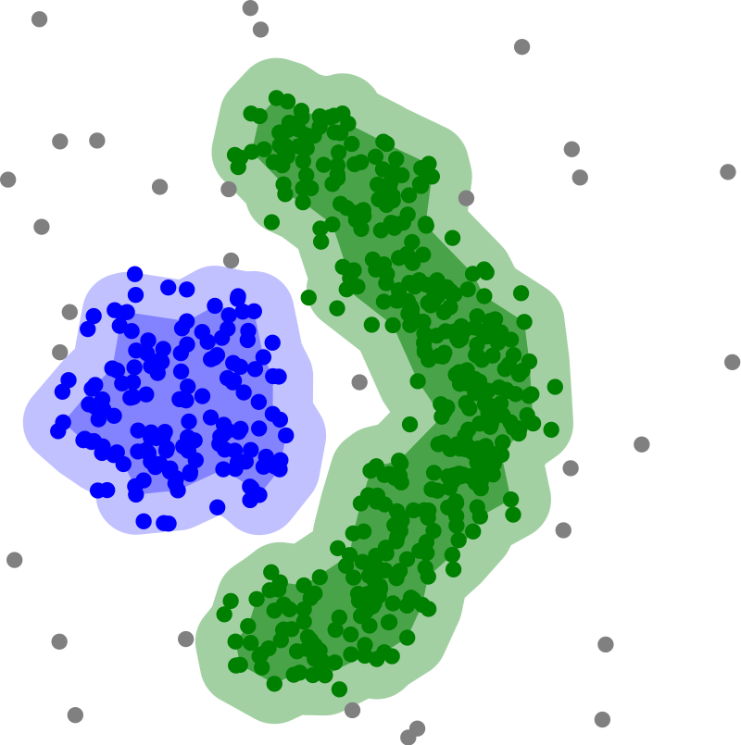
DBSCAN
Density-based spatial clustering of applications with noise
El agrupamiento espacial basado en densidad de aplicaciones con ruido

Slide 2
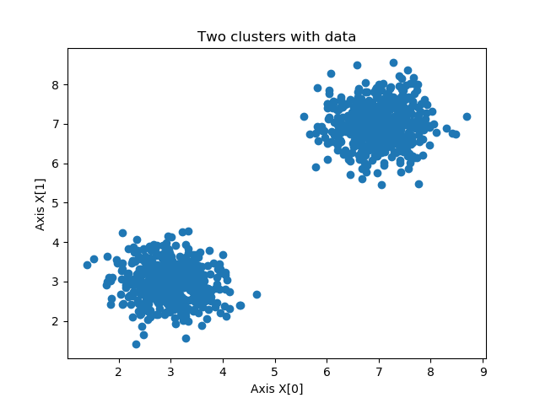
Clústeres
Técnica de aprendizaje no supervisado.
Agrupación espacial de aplicaciones con ruido basada en la densidad.

Slide 3
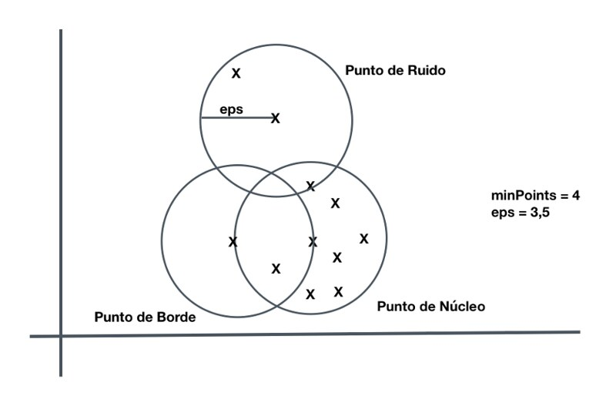
ALGORITMODBSCAN

Slide 4
PASOS DBSCAN
Punto arbitrario que no ha sido visitado.
Formación de Clústeres.
Los puntos que se encuentran dentro del vecindario de épsilon se agregan.
Clúster conectado a la densidad.
El proceso se reinicia con un nuevo punto

